Slide 1


Révision du modèle
de biais d'état de mer
pour améliorer les mesures altimétriques radar du niveau de la mer
Soutenance de Projet de fin d’études
10 septembre 2024
3e année Sciences du Numérique, Filière Image & Multimédia, ENSEEIHT
Héloïse Lafargue

Slide 2
Sommaire
01
02
03
04
Introduction
Formulation du problème
Modélisation et résultats
Conclusion et perspectives

Slide 3
01
Introduction

Slide 4



Contexte professionnel
CLS - Collecte Localisation Satellites
L’entreprise :
Création en 1986
Filiale du CNES et de la CNP
5 principaux secteurs d’activité
900 salariés à Toulouse et dans 30 autres sites dans le monde
Mon équipe :
Business unit “Environnement & Climat”
Pôle “Observations Spatiales”
Cellule “Systèmes altimétriques”

Slide 5
Contexte scientifique du projet
30 ans
71 %
jusqu'à 20 cm
Objectif global du projet :
Développer des méthodes mathématiques dans l’objectif d’améliorer la précision des mesures de hauteur de la mer par satellite en corrigeant le biais lié à l'état de la mer (SSB).
Importance du projet :
Impact sur la surveillance du climat et la sécurité maritime.
de données altimétriques
de la surface terrestre est recouverte par les océans
d’erreur dans les mesures de hauteur de mer si le SSB n’est pas correctement corrigé

Slide 6
02
Formulation du problème

Slide 7
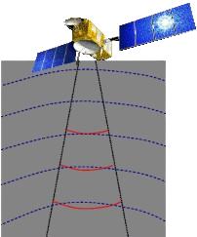
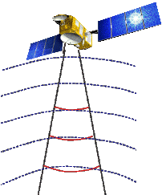
L’altimétrie et la mesure de la SSH
La mesure
de la hauteur de mer
Orbite du satellite
La SSH est mesurée grâce à l’écho réfléchi de l’onde radar émise par l’altimètre:
SSH = hauteur du satellite − distance satellite-surface - corrections géophysiques (incluant le SSB)
Hauteur du satellite
Distance satellite-surface
Formulation physique
Hauteur moyenne de la mer
Physiquement, la SSH s’écrit aussi ainsi:
SSH = h_{g} + η + SSB + w
SSB = fonction(hauteur vague, vent, période des vagues…)
Hauteur de la mer (SSH)
Topographie dynamique moyenne (η)
Géoïde
Hauteur du géoïde (h_{g})
Ellipsoïde de référence
Notes:
hauteur du géoïde (hg ), qui représente le champ gravitationnel de la Terre ;
topographie dynamique moyenne (η), qui reflète la surface moyenne de l'océan due à la circulation ;
biais lié à l'état de la mer (SSB), qui introduit des erreurs basées sur l'état de la mer ;
bruit aléatoire (w) provenant des instruments

Slide 8
Le biais d’état de mer et son impact
SSB
SSH
SSH _{non corrigée}
Définition du SSB
Importance de la correction
Différence entre la surface réfléchissante de l'océan (affectée par les vagues) et la surface réelle utilisée pour mesurer la hauteur de la mer (SSH).
Sans correction du SSB, les mesures altimétriques peuvent comporter des erreurs allant jusqu’à plusieurs dizaines de centimètres.
Notes:
SSB : décrire les conditions de l'état de la mer de manière précise.
Le SSB est une source d'erreur majeure dans les mesures altimétriques, et sa correction est essentielle pour améliorer la précision des mesures de niveau de la mer.

Slide 9
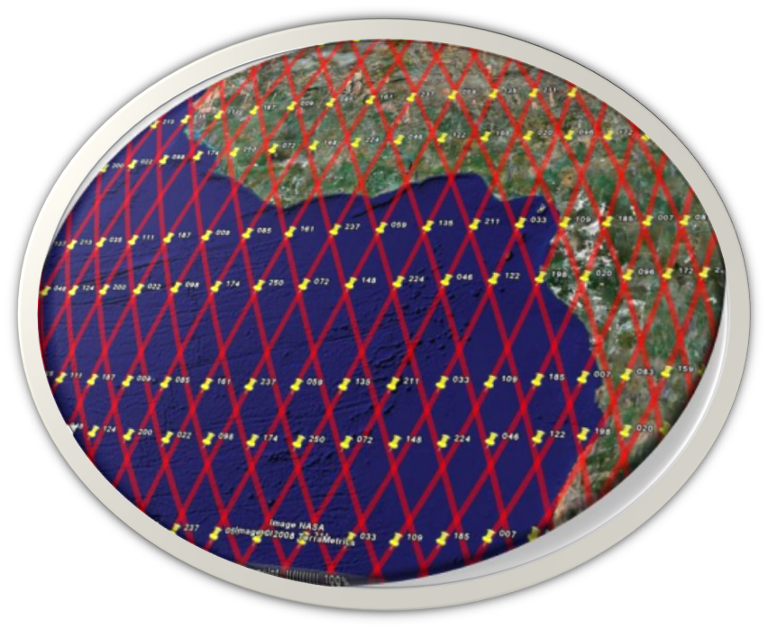
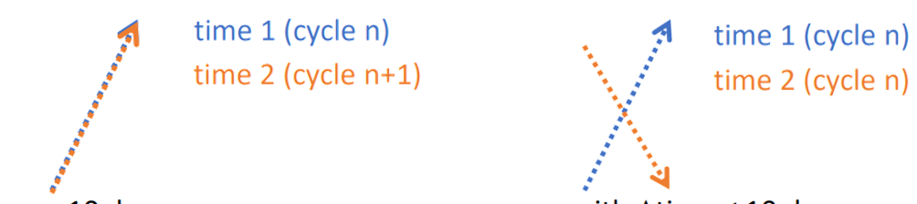
Observabilité et accès à la grandeur
non observable
SSH_{mes} = h_{g} + η + SSB + w
observable
Différences au même point géographique, avec des mesures prises aux temps t₁ et t₂ le long de trajectoires colinéaires ou au point de croisement :
SSH₂ − SSH₁ = (h_{g2} - h_{g1}) + (SSB₂ − SSB₁) + (η₂ − η₁) + (w₂ − w₁)​
​
∆SSH = ∆SSB + ϵ​
​
0
ϵ​

Slide 10
Formulation mathématique du problème
Introduction d’une fonction φ
∆SSH = ∆SSB + ϵ​
On introduit la fonction d’estimation φ du SSB, pour l’ensemble de variables X_{i} mesuré au temps t_{i}:
ϵ​ ≠ bruit de moyenne nulle
φ = (φ₁ + φ₂ )/2
Cas idéal
Cas réel
∆SSH = φ(X₂) − φ(X₁) + ϵ​
​
​
min_{φ} ∥∆SSH − (φ(X₂) − φ(X₁))∥²​
∆SSH = φ₂(X₂) − φ₁(X₁) + ϵ​
min_{φ1,φ2} ∥∆SSH − (φ₂(X₂) − φ₁(X₁))∥²​
Le problème de minimisation associé est :

Slide 11
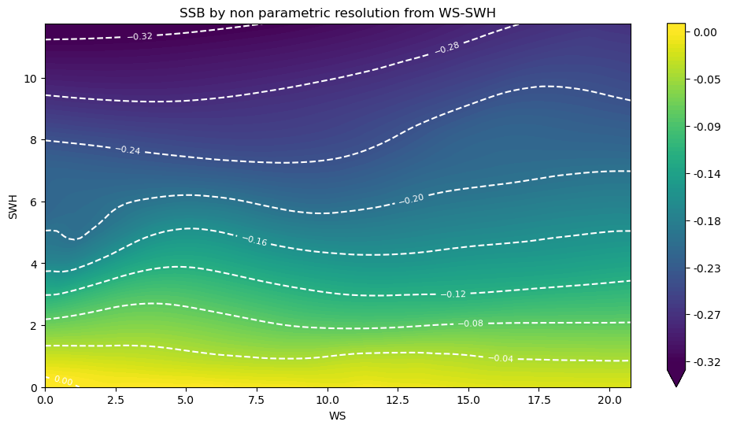
Etat de l’art et nouveaux besoins
Avancées technologiques et contraintes
Nouveaux instruments | Réduction du bruit et augmentation de la résolution : SAR-altimétrie ou “delay-doppler”, Interférométrie radar SWOT.
Modélisation du SSB | Inclusion de nouvelles variables (4D/5D). Utilisation de variables géophysiques.
Défis | Définition complexe des paramètres de lissage. Calculs limités pour un grand nombre de données. Besoin de bords lisses où les données manquent.
Modèle standard non-paramétrique
Méthode | Estimation non paramétrique de la SSB basée sur le lissage par noyau.
Grille de SSB | 2D (vent, hauteur vague) 3D (vent, hauteur vague, période)
Sources | Gaspar et Florens [1998] Gaspar et al [2002] Tran et al [2010 ; 2021]
Problème posé Les modèles actuels de correction du SSB sont limités par le nombre de variables utilisées, et ils ne capturent pas toute la complexité des interactions à la surface de la mer.

Slide 12
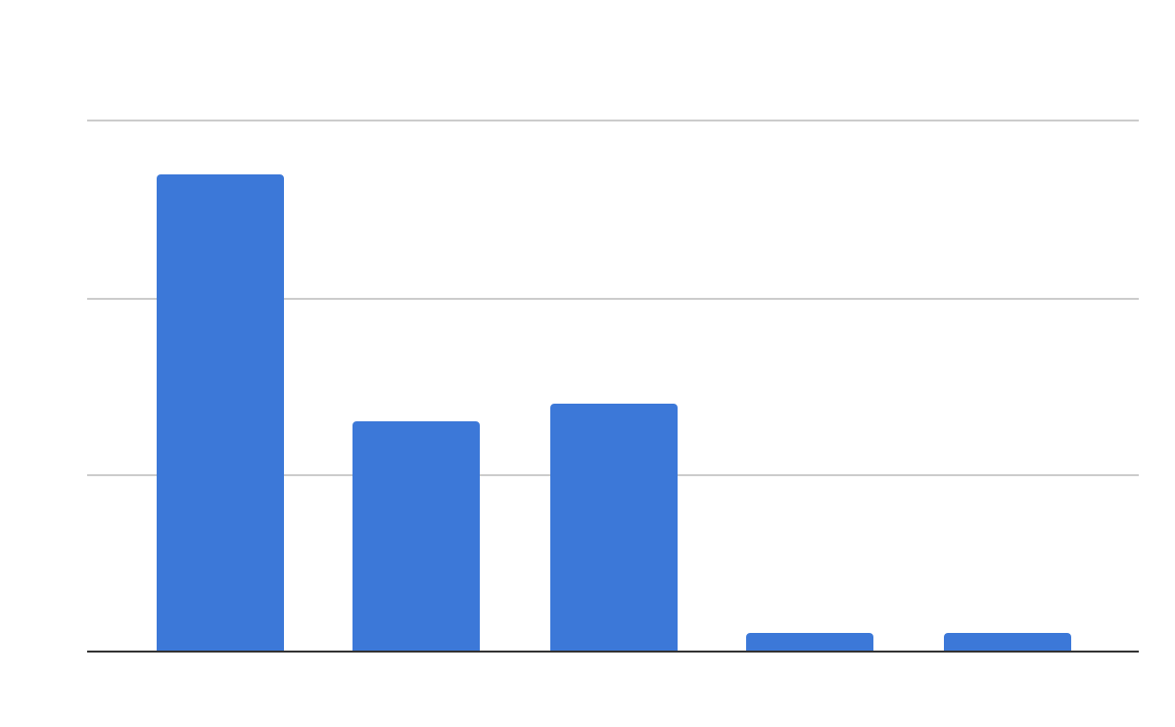
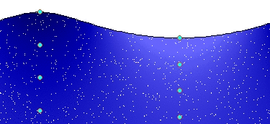
Les 5 variables explicatives
Vitesse du vent (WS)
Hauteur significative des vagues (SWH)
Période moyenne des vagues (MWP)
Dérive de Stokes le long de la trace (ATSD)
Vitesse verticale orbitale (OVV)
@Wikipedia
Notes:
La SSH n'est pas la hauteur maximale observée, mais une valeur statistique représentative de la hauteur des vagues. Elle représente la moyenne des hauteurs (mesurées entre crête et creux) du tiers des plus fortes vagues.
La dérive de Stokes est le mouvement de transport de matière associé à la propagation d'une onde dans un milieu matériel.

Slide 13
03
Modélisation et résultats

Slide 14
2 nouvelles approches
01
02
Méthode standard améliorée
Réseau de neurones
Passage de 5D en 2D par ACP puis résolution par lissage par noyau
Modèles imbriqués avec pour objectif d’utiliser 5 variables

Slide 15
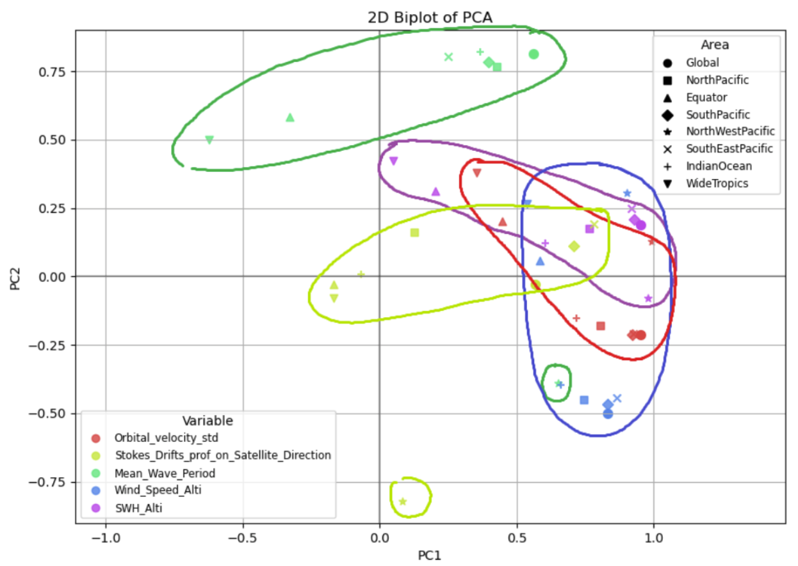
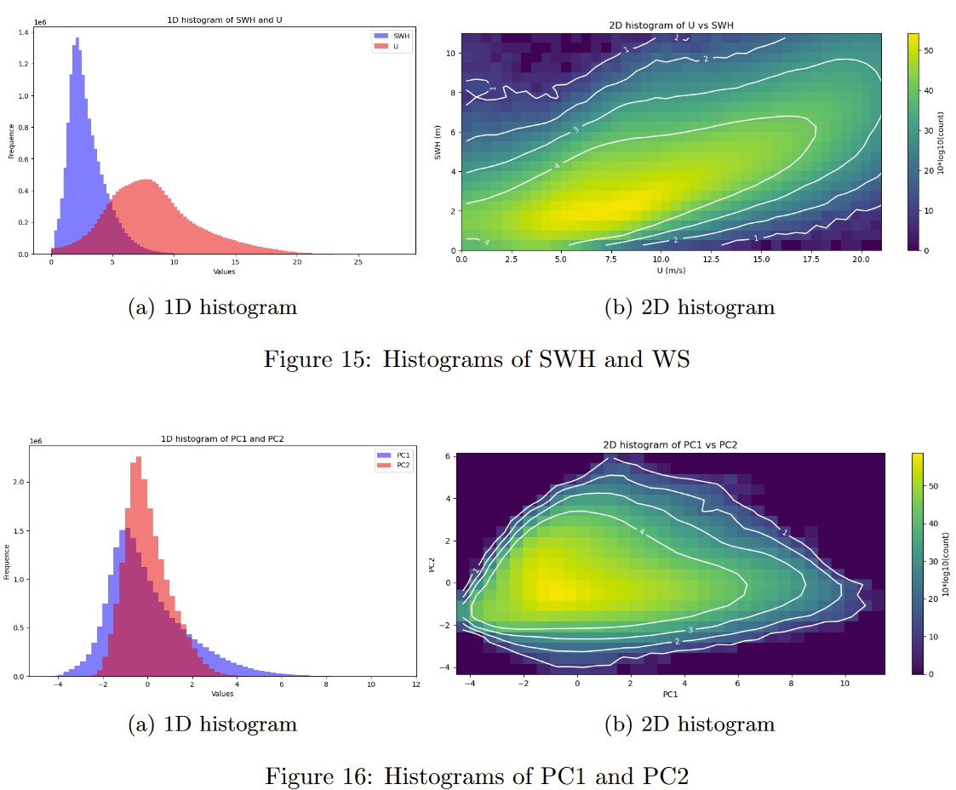
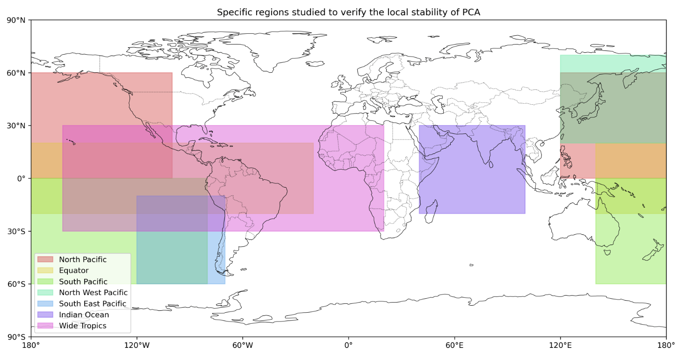

Approche 1 : ACP et lissage par noyau
Analyse en composantes principales
2 composantes :
83 % d’explicabilité
3 composantes :
98 % d’explicabilité

Slide 16
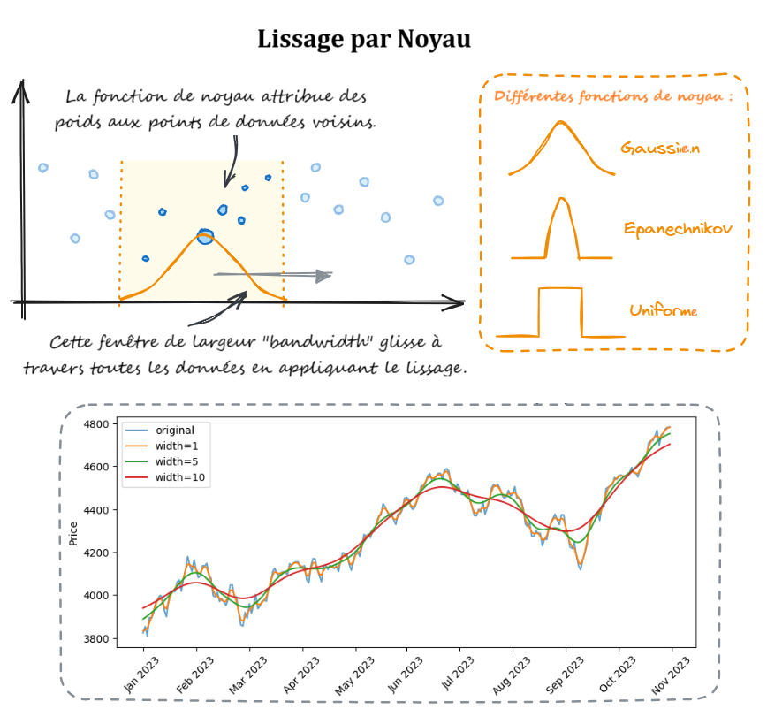
Approche 1 : ACP et lissage par noyau
Notes:
Le lissage par noyaux est une méthode statistique non paramétrique qui permet d’estimer une fonction en prenant en compte les points voisins d’un point d’intérêt. Elle attribue plus de poids aux données proches de ce point et moins à celles qui en sont éloignées, grâce à une fonction appelée "noyau". Cela permet de lisser les données, notamment lorsqu'elles sont bruitées ou irrégulières, tout en capturant les tendances globales sans imposer de modèle prédéfini.

Slide 17
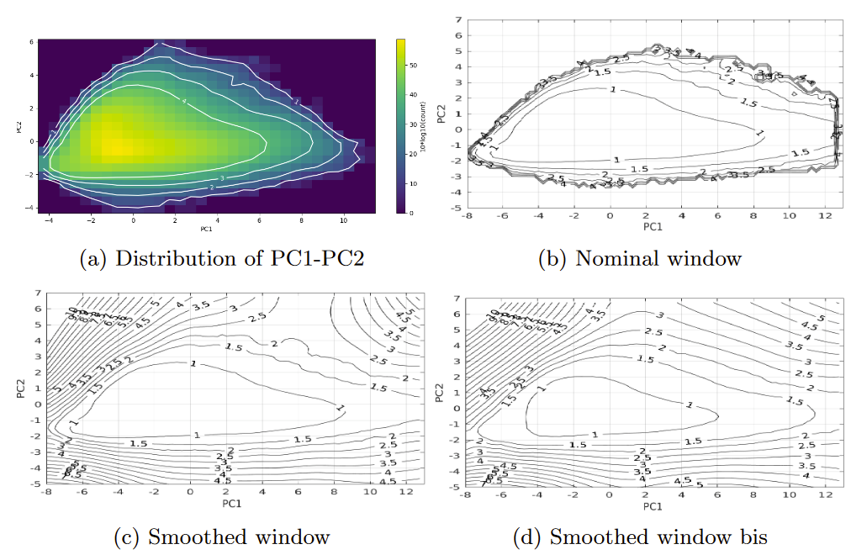
Les grandes étapes
Phase 01
Observer la distribution des 2 variables
Phase 02
Définir la taille de la grille de noyau
Phase 03
Définir le facteur de lissage
Phase 04
Résoudre le modèle standard et obtenir φ₁ et φ₂
Phase 05
Moyenner pour obtenir la solution finale
φ = (φ₁ + φ₂ )/2

Slide 18
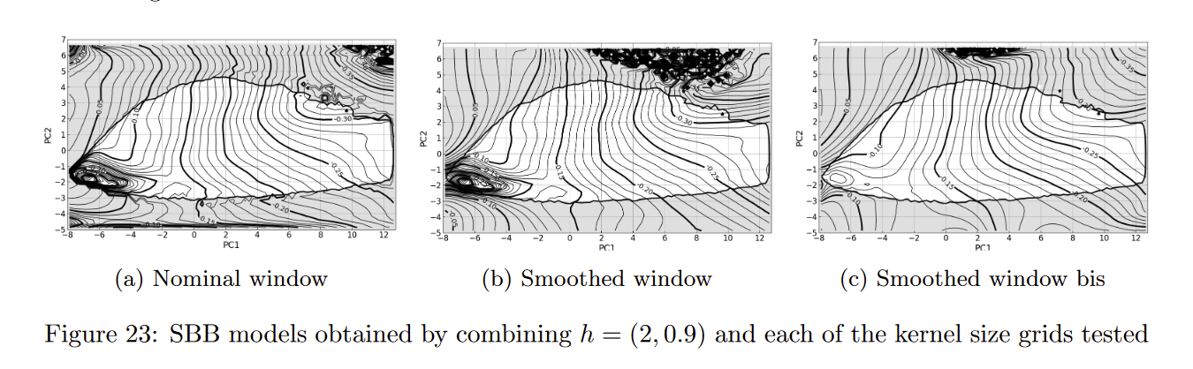
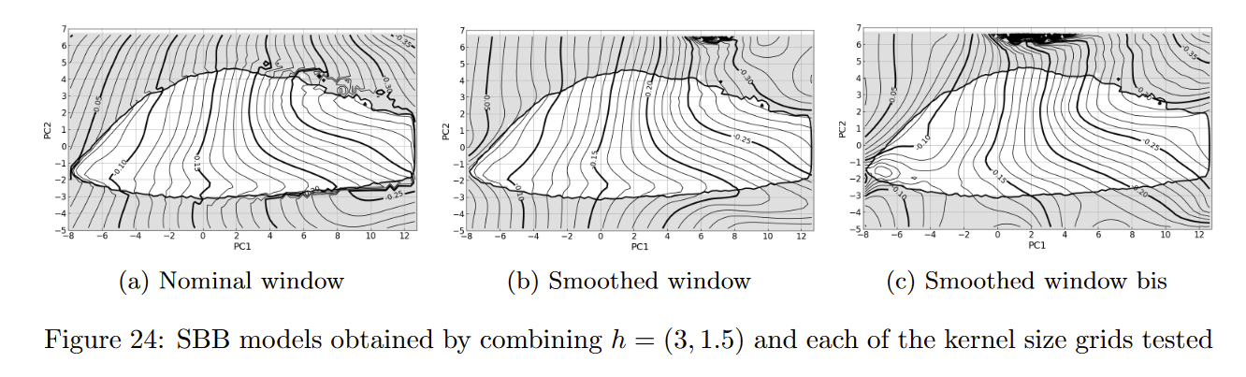
Grilles de noyau et paramètre de lissage

Slide 19
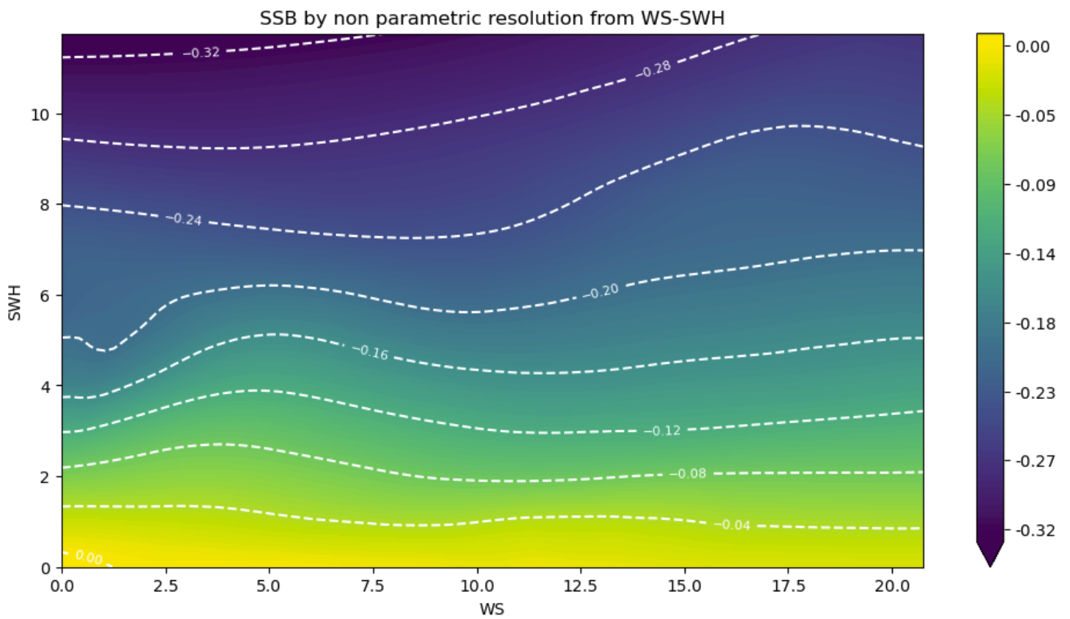
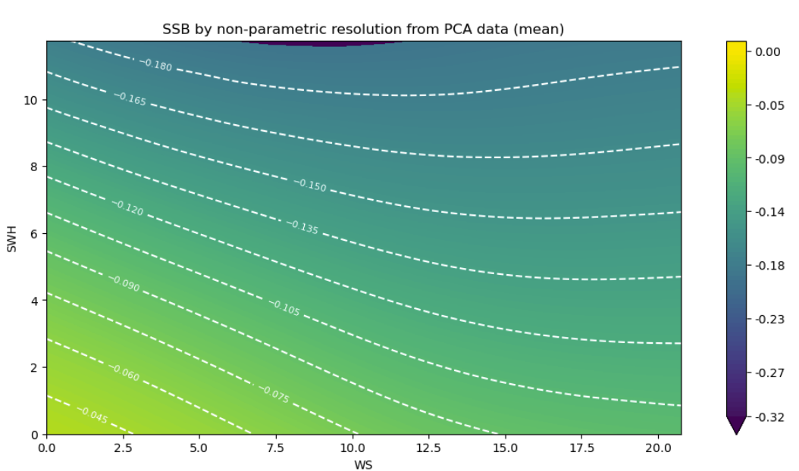
Les résultats la méthode 1
A partir de WS, SWH (cas témoin)
A partir de PC1, PC2 (cas test)

Slide 20
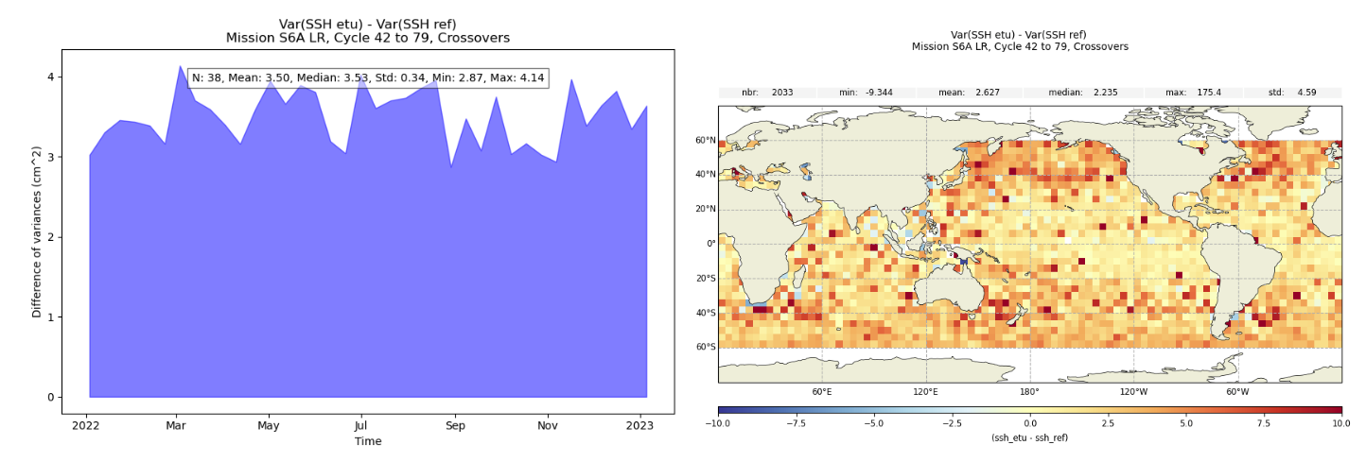
Evaluation de la solution obtenue par ACP

Slide 21
Approche 2 : Réseau de neurones
Défi : modéliser deux fonctions qui ne sont pas directement observables et qui ne sont connues que par leurs différences.
Deux réseaux imbriqués reliés par un problème de minimisation.
Mises à jour itératives des poids.

Slide 22
Réseau de neurones
avec deux modèles imbriqués
θ₁
X₁
φ₁(X₁)
θ₂
X₂
φ₂(X₂)
perte = moy( [ Δssh - (φ₂(X₂) - φ₁(X₁))] ² )
Variables d’entrée de dimension taille x nb_var
fixer l’un puis l’autre pour mettre à jour les poids du modèle
de manière itérative
paramètre d’entrée

Slide 23
Réseau de neurones
Méthode mise en place
1
Convergence du modèle 1
(50 itérations ou perte < 10e⁻⁶)
θ₁
X₁
φ₁(X₁)
3
Affinage par itérations
(50 itérations ou perte < 10e⁻⁶)
perte = moy( [ Δssh - (w_{init} - φ₁(X₁))] ² )
w_{init} = BM4(SWH₂ , WS₂)
X₁
θ₁
φ₁(X₁)
2
Convergence du modèle 2
(50 itérations ou perte < 10e⁻⁶)
θ₂
φ₂(X₂)
X₂
θ₂
X₂
φ₂(X₂)
perte = moy( [ Δssh - (φ₂(X₂) - φ₁(X₁))] ² )
perte = moy( [ Δssh - ( φ₂(X₂) - w_{init})] ² )
w_{init} = φ1(X1)

Slide 24
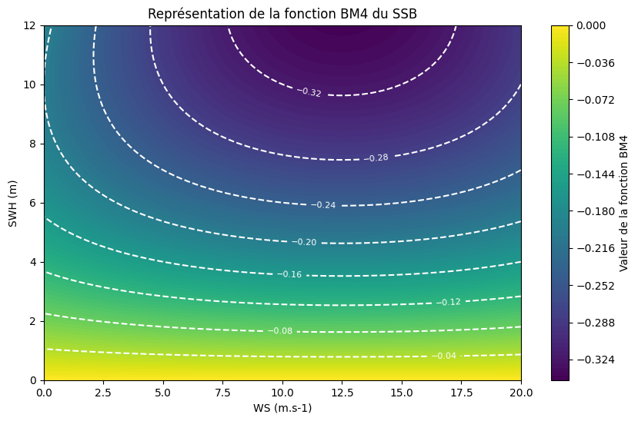
Le cas testé : 2D et données synthétiques
Le modèle paramétrique 2D du SSB (BM4)
X₁
θ₁
φ₁(X₁)
θ₂
φ₂(X₂)
X₂
perte = moy( [ Δssh - (φ₂(X₂) - φ₁(X₁))] ² )
Données réelles
Donnée synthétique issue du modèle paramétrique BM4
f(u,v) = v * (a₁ + a₂ * v₂ + a₃ * u₁ + a₄ * v₁²)
avec a₁ = -0.04; a₂ = 0.002; a₃ = -0.002; a₄ = 8⁻⁵
Les paramètres testé : nb de couches, nb de neurones, fonction d’activation, critère d’arrêt, taux d’apprentissage…

Slide 25
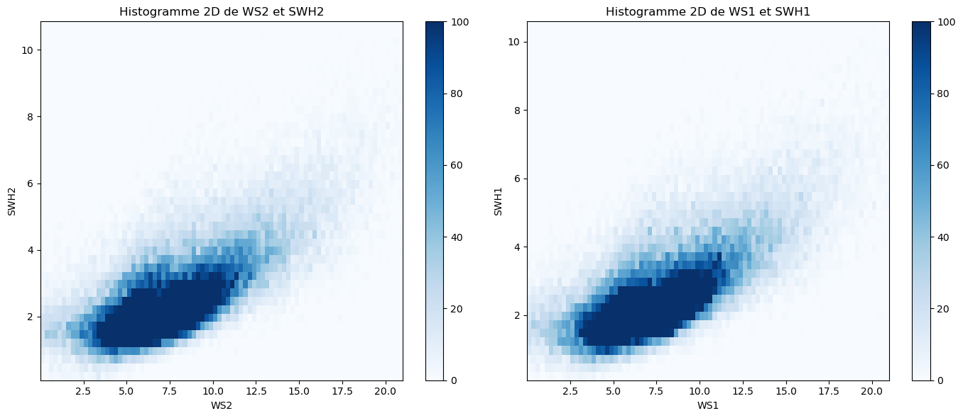
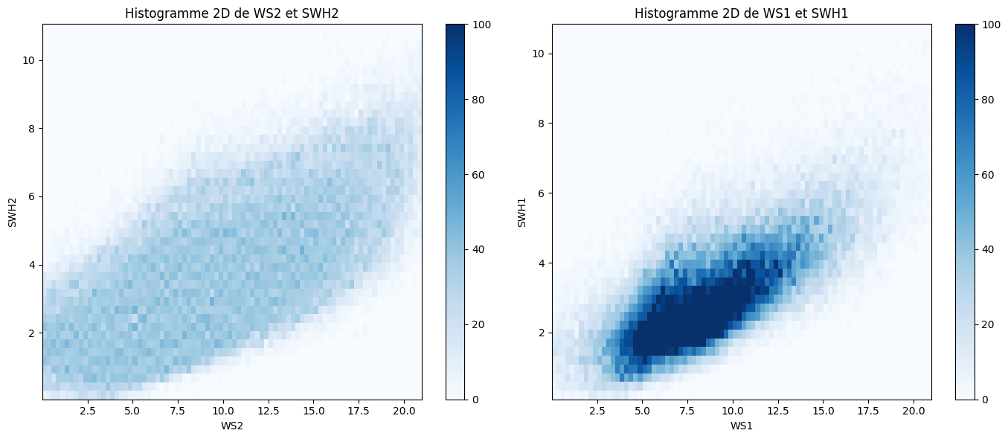
Distribution des données pour l’apprentissage
Sélection des données
Sélection des données dans l’espace X₂ pour répartir les données de manière homogène dans l'espace 2D.
Conséquence : distribution avec un pic dans l’espace X1.
Dans un premier temps, on prend tout le dataset pour la phase d’entraînement et les tests : 56744 données.

Slide 26
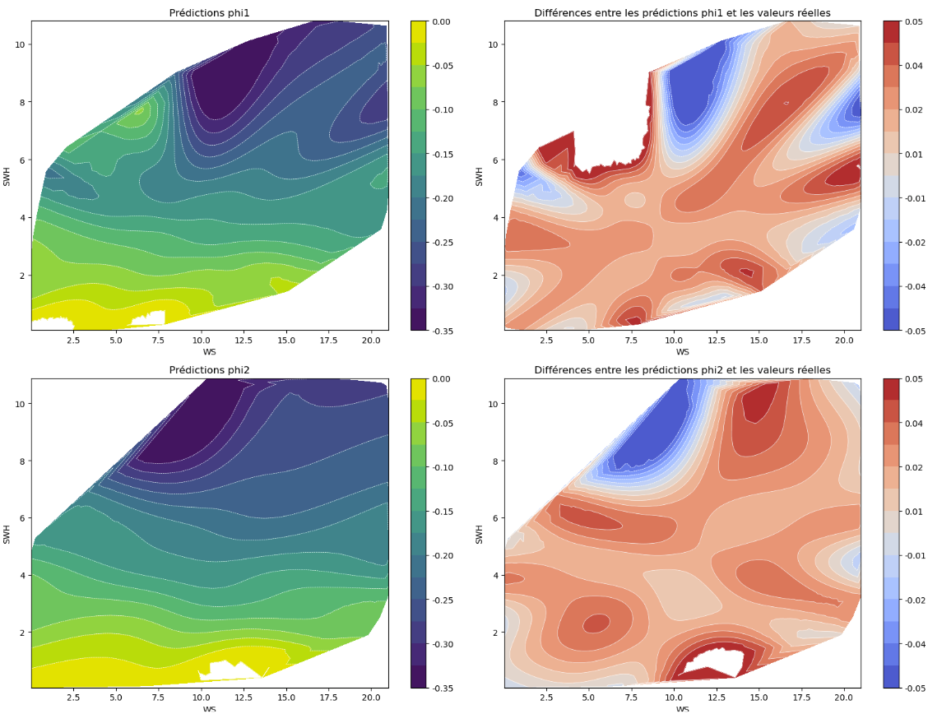
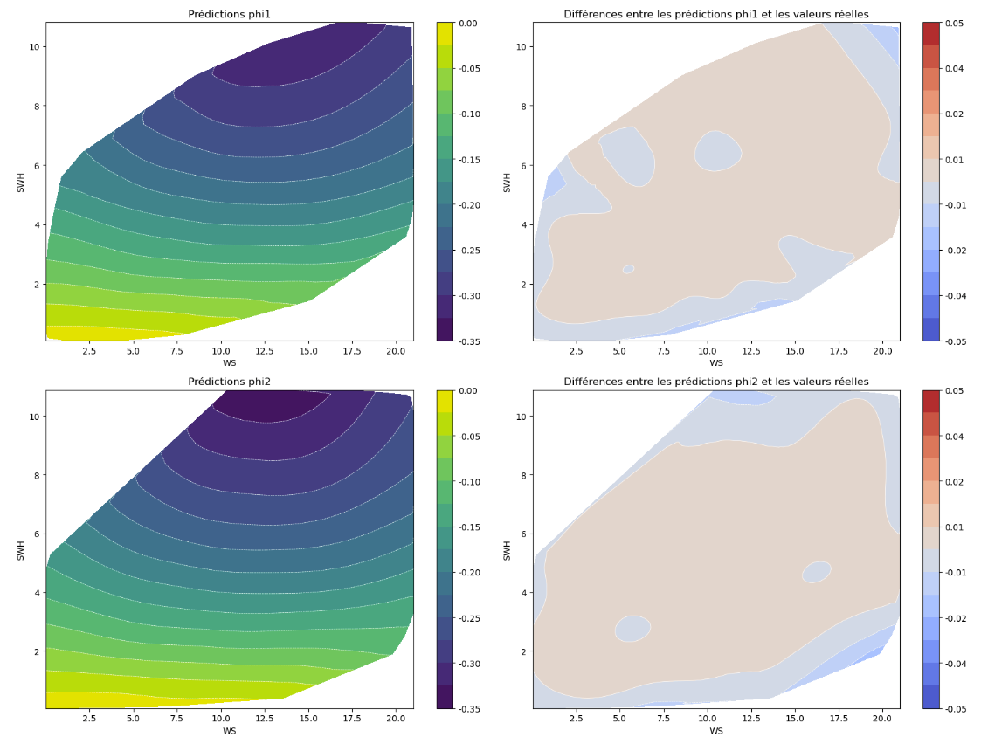
Les résultats la méthode 2

Slide 27
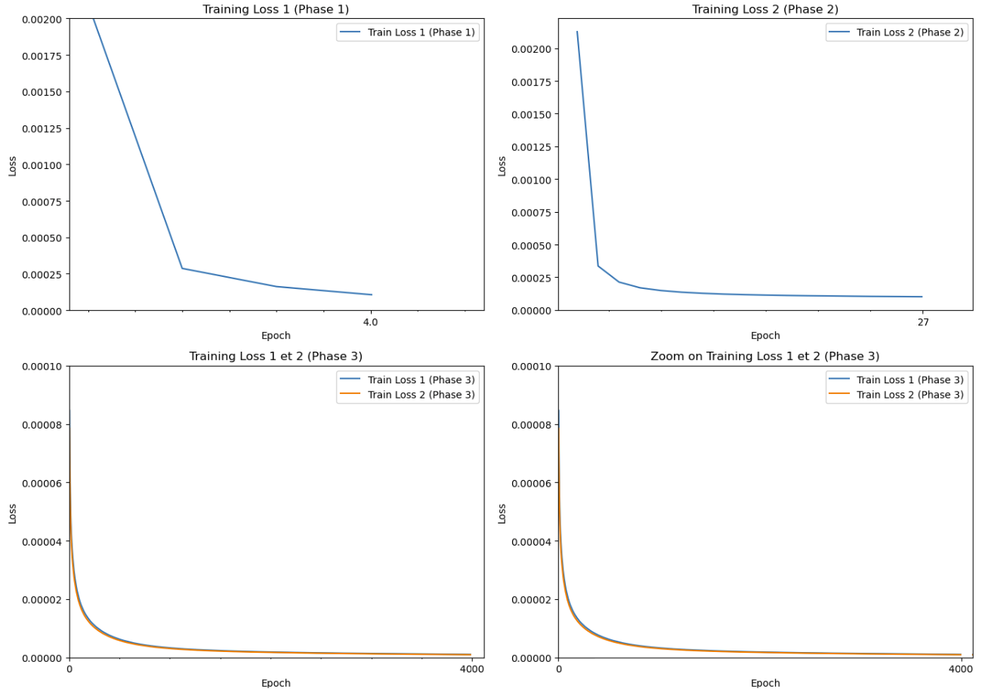
Les résultats la méthode 2

Slide 28
05
Conclusion et perspectives

Slide 29
Conclusion et perspectives
Les deux approches offrent des améliorations potentielles et nécessitent encore des ajustements pour développer les futures SSB. Voici quelques perspectives et point d’amélioration :
Optimisation des paramètres
Bruit
Affiner les hyperparamètres du lissage par noyau et des réseaux pour maximiser la précision.
Filtrer le bruit des données réelles pour des prédictions plus précises par réseau de neurones.
Révision des coefficients de l'ACP
Régionalité
Explorer l'approche PLS pour mieux capturer la variance pertinente.
Adapter les modèles aux variations régionales des conditions océaniques.

Slide 30
Merci pour votre écoute

Slide 31
Références
N.Tran; L.Amarouche; P.Dubois; S.Labroue (CLS) D. Vandemark (UNH). Altimétrie spatiale - Sea State Bias. PowerPoint Presentation. Ecole d’Eté 2014, Saint-Pierre d’Oléron. Sept. 2014.
Claire Dufau (CLS). Introduction à l’océanographie. PowerPoint Presentation, Oceanography Module. ISAE. Mar. 2011.
Philippe Gaspar and Jean-Pierre Florens. “Estimation of the Sea State Bias in Radar Altimeter Measurements of Sea Level: Results from a New Nonparametric Method”. In: Journal of Geophysical Research: Oceans 103.C8 (1998), pp. 15803–15814. doi: 10.1029/98JC01265. url: https://www.researchgate.net/publication/255700594_Estimation_of_the_sea_state_bias_in_radar_altimeter_measurements_of_sea_level_Results_from_a_new_nonparametric_method.
Philippe Gaspar et al. “Improved Nonparametric Estimates of the Sea State Bias in Radar Altimeter Measurements of Sea Level”. In: Journal of Atmospheric and Oceanic Technology 19.10 (2002), pp. 1690–1707. doi: 10.1175/1520-0426(2002)019<1690:INEOTS>2.0.CO;2.url: https://journals.ametsoc.org/view/journals/atot/19/10/1520- 0426_2002_019_1690_ineots_2_0_co_2.xml.
Rosemary Morrow (CTOH;LEGOS). Satellite Altimetry. PDF Document. Satellite Oceanography, CICESE, Lecture Notes. Sept. 2008. url: https : / / www . aviso . altimetry . fr /fileadmin/documents/kiosque/education/Rose_cours1_2008.pdf.
Ruoqing Zhu PhD. Chapter 11 Kernel Smoothing — Statistical Learning and Machine Learning with R. url: https://teazrq.github.io/SMLR/kernel-smoothing.html.
Sea Surface Heights. GGOS. url: https://ggos.org/item/sea-surface-heights/.
Significant Wave Height and H2. Apr. 2016. url: https://www.researchgate.net/post/Significant_Wave_height_and_H2.
Stokes Drift. Wikipedia, the free encyclopedia. Oct. 2023. url: https://en.wikipedia.org/wiki/Stokes_drift.
Pierre Thibaut (CLS). Satellite Altimetry Training. PowerPoint Presentation, Altimetry Training Lessons. ENSAE. Mar. 2011.
Ngan Tran et al. “Recent Advances in Satellite Altimetry for Earth Observation”. In: Advances in Space Research 68.2 (2021), pp. 537–571. doi: 10.1016/j.asr.2019.09.007.url: https://www.sciencedirect.com/science/article/abs/pii/S0273117719308427.
Ngan Tran et al. The Sea State Bias in the Jason-2 Altimetry. Tech. rep. Centre National d'Etudes Spatiales (CNES), 2010. url: https://archimer.ifremer.fr/doc/00002/11276/7851.pdf.

Slide 32
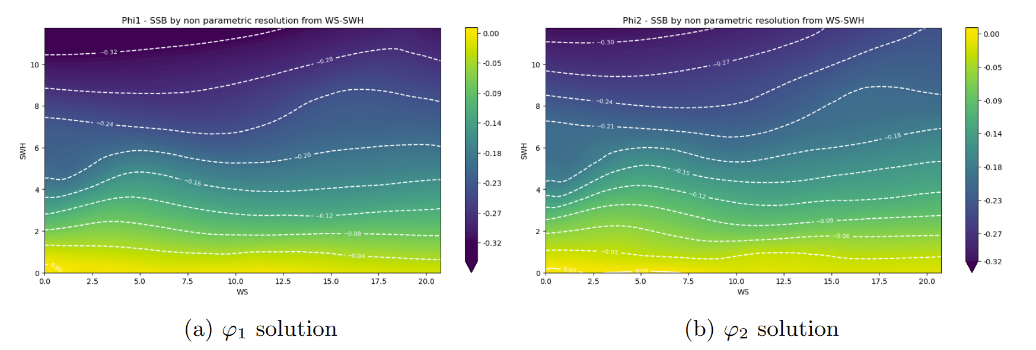
Annexe - phi1, phi2, phi_moy avec (WS,SWH)

